Slide 1
Излучение видимого, ультрафиолетового и инфракрасного диапазонов волн
Чернякова Валерия, гр. 1304

Slide 2
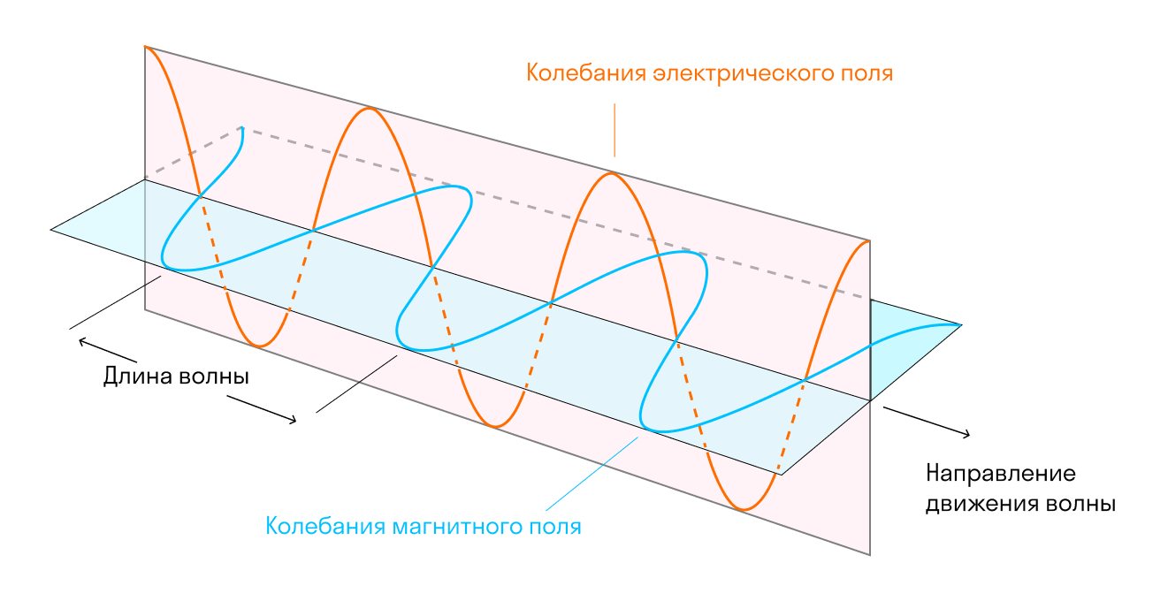
Электромагнитное излучение
Распространяющееся в пространстве возмущение (изменение состояния) электромагнитного поля

Slide 3
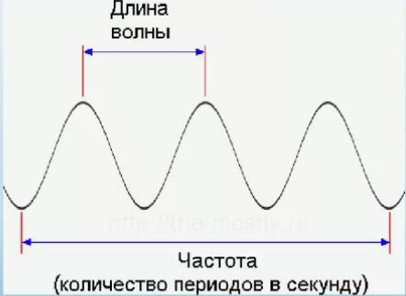
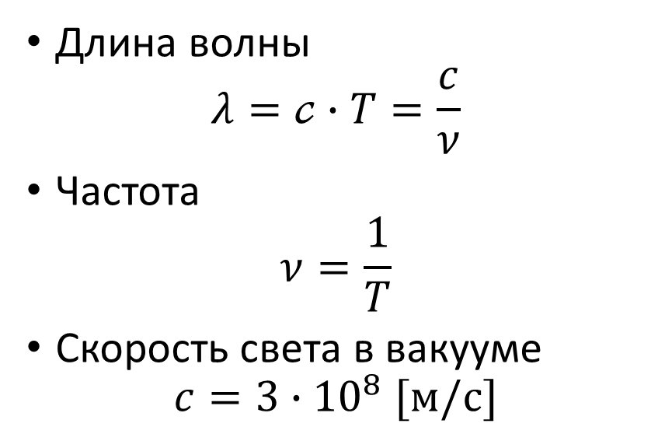
Электромагнитное излучение. Характеристики
Длина волны
$$λ=𝒸∙T=\frac{c}{ν}$$
Частота
$$ν=\frac{1}{T}$$
Скорость света в вакууме $c=3∙{10}^{8} [м/с]$

Slide 4
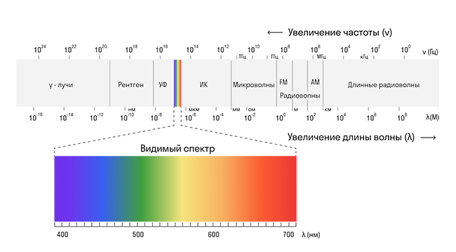
Диапазон электромагнитного излучения

Slide 5
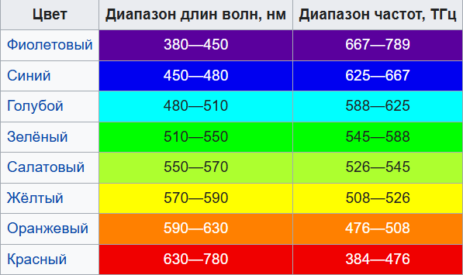
Видимое излучение
Участок спектра электромагнитного излучения, воспринимаемый человеческим глазом ~ от 380 нм (Фиолетовый) до 780 нм (Красный).
Границы диапазона определяются свойствами светочувствительной сетчатки. Никаких четких физических границ между цветами нет.
Источники: Солнце, молния, звезды, свеча, лампа, монитор.
Применение: освещение, фотоэффект, лазеры.

Slide 6
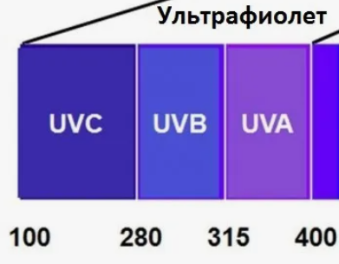
Ультрафиолетовое излучение
Волны электромагнитного излучения, которые занимают диапазон между видимыми и рентгеновскими лучами.
Современные исследователи разделяют УФ-излучение на три подтипа:
УФ-А — ближний ультрафиолет;
УФ-Б — средний спектр;
УФ-С — дальний спектр.

Slide 7
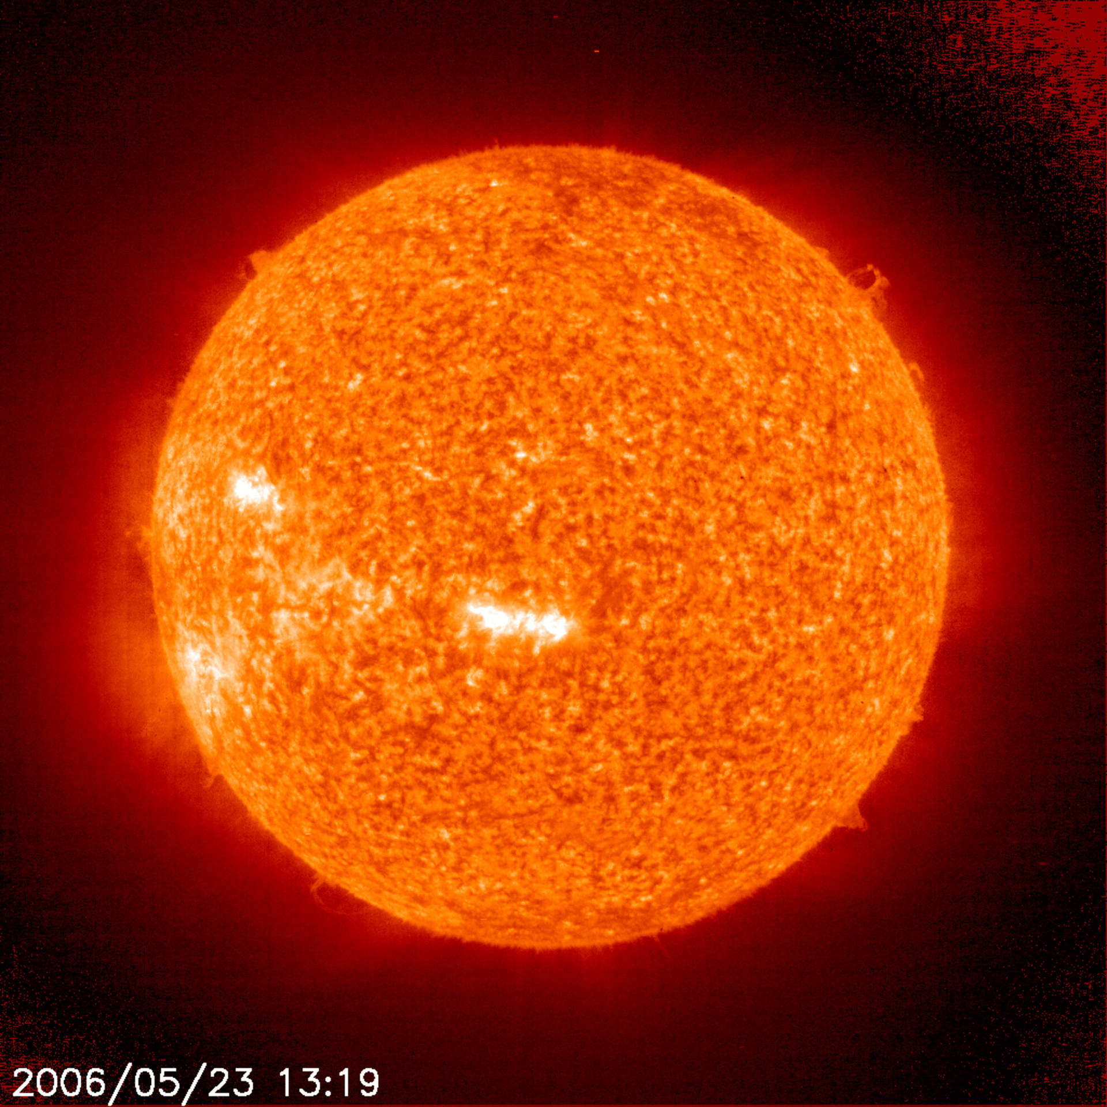
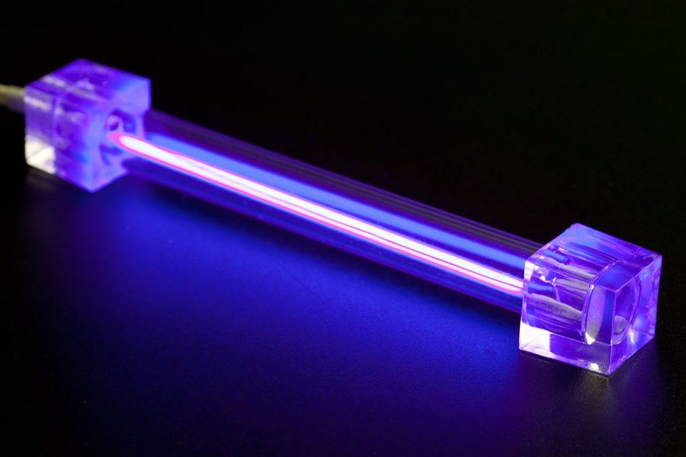
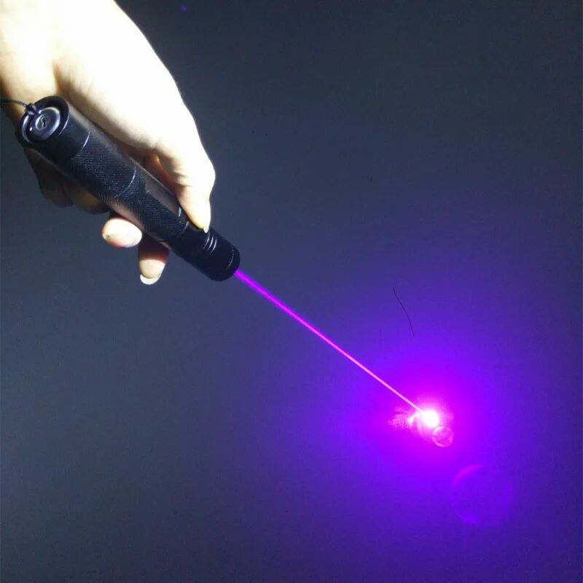
Ультрафиолетовое излучение. Источники
Источники ультрафиолета можно разделить на 3 типа:
природные искусственные лазерные

Slide 8
Ультрафиолетовое излучение. Свойства
невидимо без использования специальных устройств;
высокая химическая активность лучей;
способность ионизировать воздух;
большая проникающая способность;
антибактериальное воздействие — УФ-лучи способны уничтожать микроорганизмы;
выработка витамина Д в организме человека и нормализация эмоционального состояния;
вызывает люминесценцию ряда материалов;
приводит к химическим изменениям во многих пластических материалах.

Slide 9
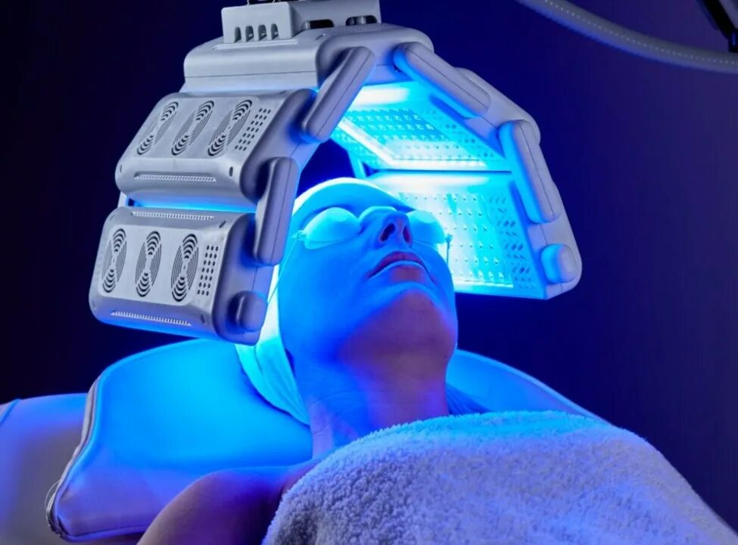
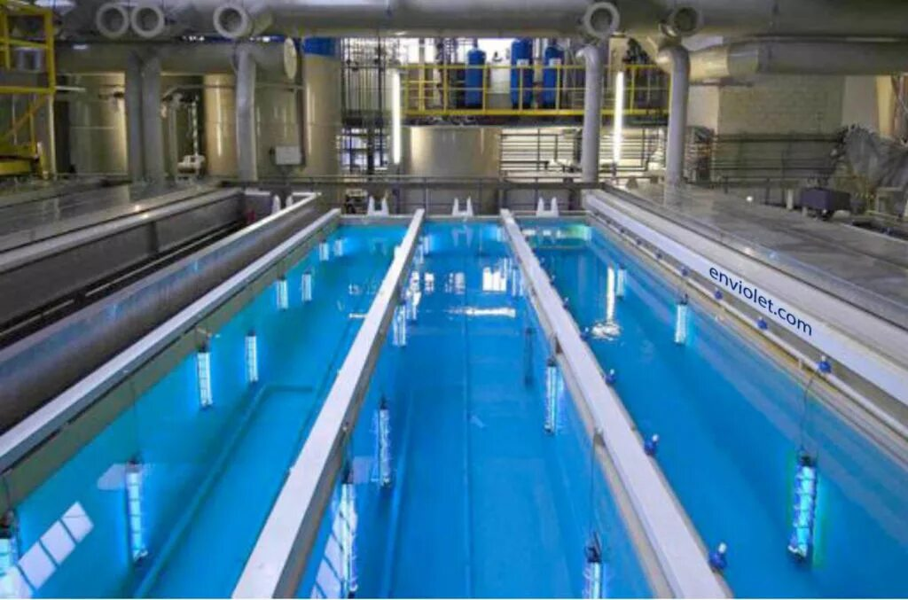
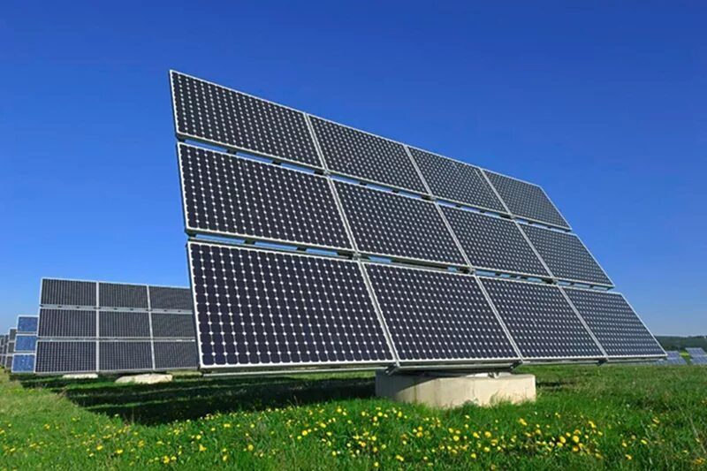
Ультрафиолетовое излучение. Применение
Медицина: фототерапия
Косметология: загар, омоложение кожи
Промышленность: освещение, производство красок, обработка воды
Энергетика: солнечная и ядерная

Slide 10
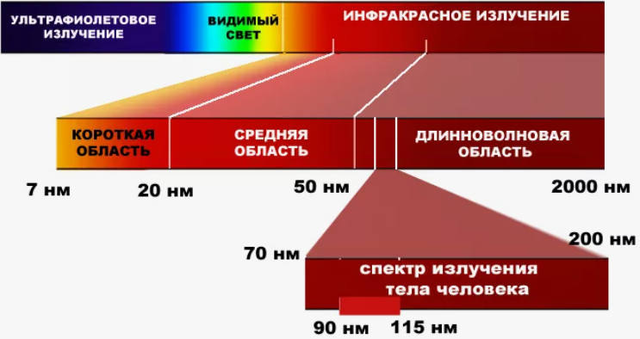
Инфракрасное излучение
Разновидность электромагнитного излучения. Расположено в спектральной области между красным концом видимого солнечного света и микроволновым радиоизлучением.

Slide 11
Инфракрасное излучение. Свойства
Является тепловым излучением и способно нагревать тела.
Источником является любое тело, обладающее температурой выше абсолютного нуля (0 °K или -273,15 °C).
Оказывает воздействие на термоэлементы и фотоматериалы.
Проходит через многие тела, в том числе через туман, дождь, снег.
Поглощаясь веществом, нагревает его.
Изменяет электрическое сопротивление тел.
Не обладает химической активностью.

Slide 12
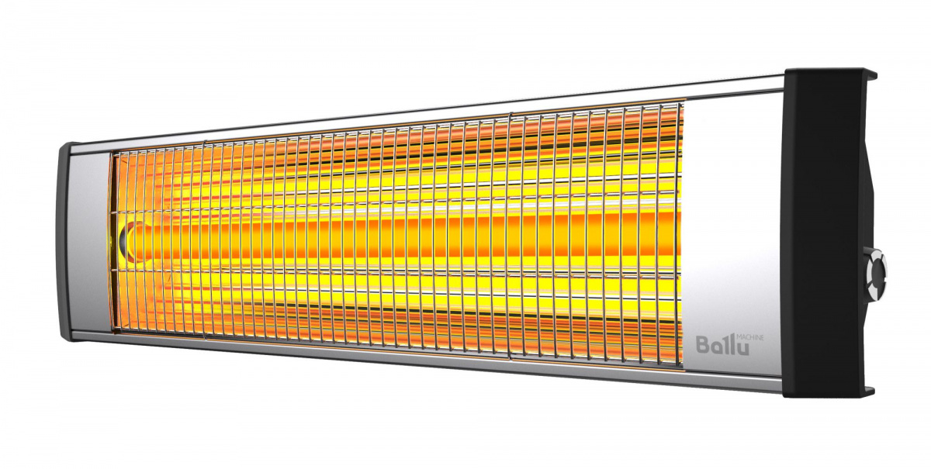
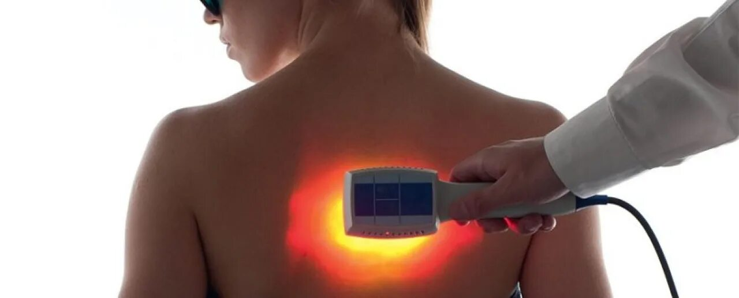
Инфракрасное излучение. Применение
Бытовая техника: инфракрасные обогреватели
Производство: сушка поверхностей
Пищевая промышленность: стерилизация продуктов.
Спектроскопия: изучение строение молекул различных органических и неорганических веществ.
Медицина: в физиотерапии, датчиках потока крови…

